Slide 1


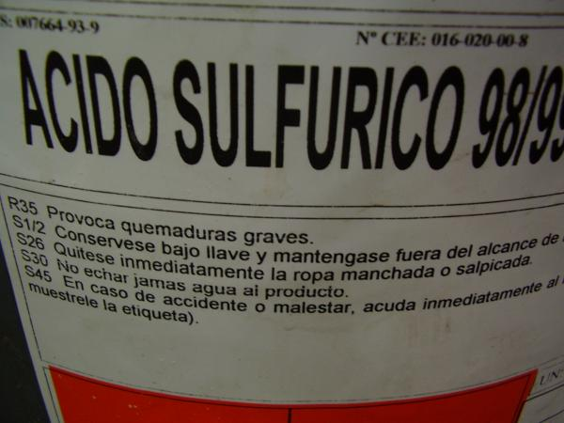
Grado en Ingeniería Industrial
Fundamentos Químicos de la Ingeniería
Tema 9:
Elementos no metálicos de los grupos VIIA y VIA
José Lorenzo Balenzategui
Centro Asociado de Guadalajara

Slide 2

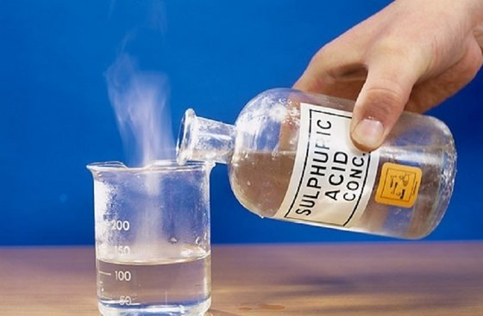
Contenido
Tema 9. Elementos no metálicos de los grupos VIIA y VIA
 |  | 1. Características generales de los halógenos
* |  | 2. Fuentes, preparación y propiedades de los halógenos
➔ |  | 3. Síntesis industrial del cloro
➔ |  | 4. El cloro en la industria: Aplicaciones
 |  | 5. Halogenuros de hidrógeno: síntesis y aplicaciones
➔ |  | 6. Ácido clorhídrico: síntesis y aplicaciones industriales
 |  | 7. Óxidos, oxiácidos y oxisales de los halógenos de interés industrial
 |  | 8. Características generales de los elementos del grupo VIA
 |  | 9. El oxígeno: Métodos de obtención y aplicaciones industriales
 |  | 10. Ozono y medioambiente
 |  | 11. El azufre: estado natural. Métodos de preparación y aplicaciones
 |  | 12. El ácido sulfhídrico y los sulfuros metálicos
 |  | 13. Óxidos y oxiácidos de azufre
➔ |  | 14. Ácido sulfúrico: Síntesis industrial
➔ |  | 15. Propiedades y aplicaciones del ácido sulfúrico
 |  | 16. Contaminación atmosférica por óxidos y oxiácidos de azufre. Método de control

Slide 3
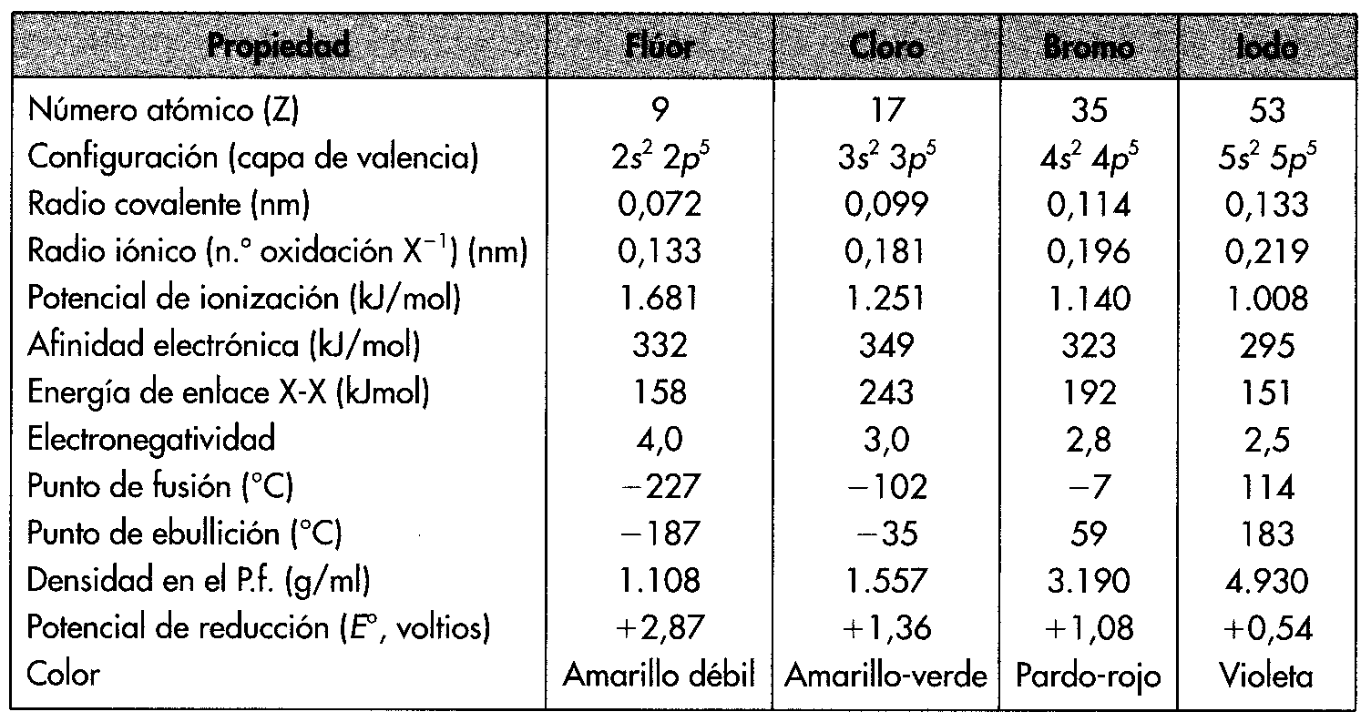
Tema 9. Elementos no metálicos de los grupos VII A y VIA
uned
1. Características generales de los Halógenos
Halógenos = elementos del grupo VIIA de la Tabla Periódica: flúor (F), cloro (Cl), bromo (Br), yodo (I), astato (At)
Son elementos electronegativos, muy reactivos. Por ser tan reactivos, no se encuentran libres en la naturaleza
El flúor es el elemento más electronegativo, es capaz incluso de oxidar al oxígeno. Actúa en todos sus compuestos con nº de oxidación –1
En condiciones normales, forman moléculas biatómicas: F₂, Cl₂, Br₂, I₂
Son elementos oxidantes, con potenciales normales de reducción positivos, aunque su valor desciende dentro del grupo
3

Slide 4

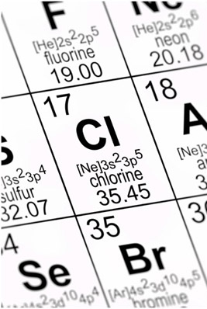
Tema 9. Elementos no metálicos de los grupos VII A y VIA
uned
3. Síntesis industrial del Cloro
El Cloro es un elemento abundante en la naturaleza, aparece en minerales (sal gema o halita, NaCl, silvita, NaCl-KCl) o como ión cloruro en el agua del mar
El primer método de producción (1868) se basaba en la oxidación del HCl mediante oxígeno:
La reacción es muy exotérmica pero muy lenta, es necesario catalizarla (con cloruro de cobre, cloruro férrico u óxido nítrico) y emplear un agente deshidratante que elimine el agua producida (para desplazar la ecuación a la derecha)
En la actualidad, el Cl se produce por electrólisis del NaCl, siguiendo dos métodos:
Electrólisis de NaCl fundido
Electrólisis de una solución acuosa concentrada de NaCl. A este método se le denomina del cloro-sosa porque permite obtener también NaOH
4

Slide 5
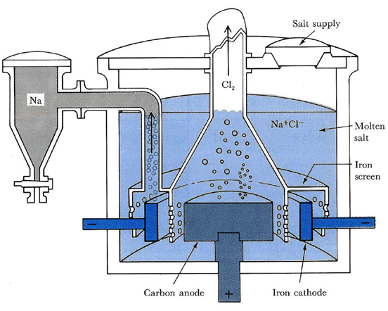
Tema 9. Elementos no metálicos de los grupos VII A y VIA
uned
3. Síntesis industrial del Cloro
Electrólisis de NaCl fundido
Proceso en célula electrolítica con un ánodo de carbón (sobre el que se desprende Cl gaseoso) y un cátodo de hierro (donde se descarga sodio líquido)
El proceso ocurre a temperatura de fusión del NaCl (806ºC) y tiene algunos inconvenientes:
coste elevado en energía térmica;
elevada corrosividad de materiales en la cuba y electrodos;
pérdidas de sodio por evaporación;
bajo rendimiento en corriente
5

Slide 6
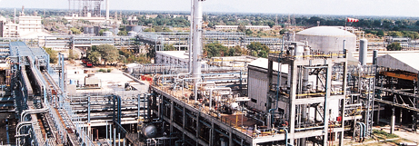
Tema 9. Elementos no metálicos de los grupos VII A y VIA
uned
3. Síntesis industrial del Cloro
Método del cloro-sosa (electrólisis de NaCl en disolución)
Los procedimientos más utilizados son los de cátodo de mercurio, los de diafragma y de membrana. En todos los procesos la reacción es la misma:
Se deben mantener separados los productos de la reacción porque pueden reaccionar entre ellos y producir compuestos secundarios:
Con el método del cátodo de mercurio se consigue NaOH muy concentrado y Cl muy puro, pero consume más energía que otros métodos y existe el problema medioambiental del uso de mercurio. Por estos motivos, se ha ido sustituyendo progresivamente y ahora solo se produce un 20% del Cl mundial con este método.
6

Slide 7
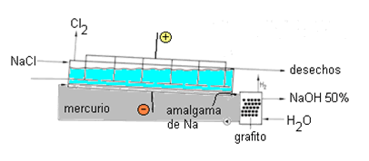
Tema 9. Elementos no metálicos de los grupos VII A y VIA
uned
3. Síntesis industrial del Cloro
Método del cloro-sosa
En el método del cátodo de mercurio, el ánodo es de carbón o titanio recubierto de Pt, el cátodo es una capa de mercurio (que fluye por la parte inferior de la celda):
El sodio metálico se extrae en forma de amalgama, con [Na] ~ 0,2%, que se descompone reaccionando con agua (para recuperar el Hg):
Amalgama: aleación de mercurio, generalmente sólida o semilíquida
7

Slide 8
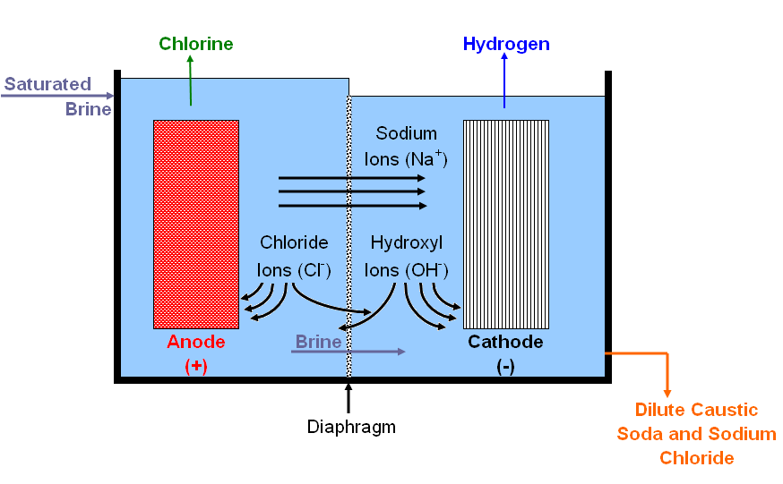
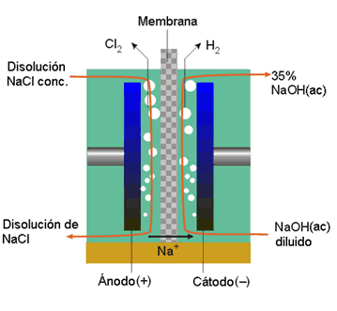
Tema 9. Elementos no metálicos de los grupos VII A y VIA
uned
3. Síntesis industrial del Cloro
Método del cloro-sosa
En el método de las células de diafragma, el cátodo está hecho de un lecho de amianto depositado sobre lana de acero, y actúa también como diafragma. El ánodo también es de Ti/Pt.
En el cátodo se desprende H, y queda en el baño una disolución de NaOH bastante diluida y NaCl. Ambos se separan por cristalización fraccionada. La tensión de trabajo es menor, pero parte del Cl se difunde por el diafragma, contamina el NaOH y se produce NaOCl.
Las células de membrana se basan en la separación de los compartimentos de cátodo y ánodo mediante una membrana sintética de teflón. La membrana es selectiva, permitiendo la transferencia de iones Na+ pero impidiendo la de Cl– o de OH– . Se evita así la contaminación del NaOH
La concentración de NaOH es también baja, y se concentra mediante evaporación
8

Slide 9
Tema 9. Elementos no metálicos de los grupos VII A y VIA
uned
4. El Cloro en la industria: aplicaciones
El Cl molecular y muchos de sus compuestos se considera una de las sustancias básicas de la industria química
cerca de un 70% se emplea en la síntesis de compuestos orgánicos: alrededor e 1/3 en sintetizar dicloruro de etileno C₂H₄Cl₂ (nocivo), utilizado para preparar cloruro de vinilo (cancerígeno); el resto, 2/3, para producir disolventes y pesticidas/insecticidas
un 25% se emplea en la industria papelera
un 5% para potabilización de agua para consumo
preparación de compuestos: HCl y sus sales; hipocloritos, cloratos, cloruros, etc
Presenta muchos problemas medioambientales y muchas de sus aplicaciones están en retroceso (o está directamente prohibida su producción):
Ejemplo: los compuestos CFC (clorofluorocarbonados), eran utilizados por sus propiedades térmicas en circuitos de refrigeración y como disolventes, agentes espumantes y propelentes de aerosoles. Una vez emitidos ascienden a las capas altas de la atmósfera, generando radicales Cl– que reaccionan con el O₃ y anulan/limitan su efecto protector frente a radiaciones UV.
9

Slide 10
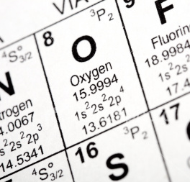
Tema 9. Elementos no metálicos de los grupos VII A y VIA
uned
(apartado de solo lectura)
9. El Oxígeno: métodos de obtención y aplicaciones
Elemento más abundante en la corteza terrestre (50% en masa). En la parte baja de la atmósfera aparece como O₂ en un porcentaje del 21% en volumen.
Combinado, forma parte del agua, y de óxidos, silicatos, carbonatos, sulfatos y otros minerales, compuestos orgánicos e inorgánicos
El O₂ es gaseoso, inodoro, incoloro (en fase líquida o sólida es ligeramente azulado). Molécula paramagnética. Poco soluble en el agua (0,004g/100mL a 25ºC)
Métodos de producción (laboratorio):
Descomposición térmica de compuestos oxigenados
Descomposición térmica de peróxidos
10

Slide 11
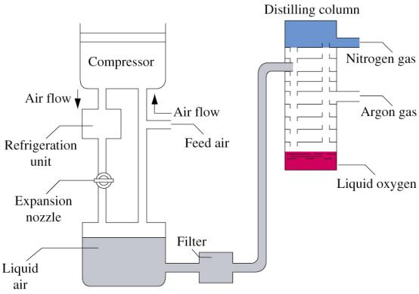
Tema 9. Elementos no metálicos de los grupos VII A y VIA
uned
9. El Oxígeno: métodos de obtención y aplicaciones
Métodos de producción (nivel industrial):
Electrólisis del agua (ver Tema 8. El hidrógeno)
Destilación del aire líquido:
El aire esta formado por 21% de O₂ y 78% de N₂. El aire licuado se somete a un proceso de destilación fraccionada, gracias a que sus puntos de ebullición difieren en más de 12 °C. El oxígeno, menos volátil, se extrae por la parte inferior de la columna de destilación, con purezas superiores al 90%.
Aplicaciones del oxígeno
Comburente en altos hornos para obtención de hierro y aceros (riqueza 25-27%)
Minería: tostado de minerales sulfurados, gasificación de carbones, craqueo y reformado de derivados del petróleo, etc
Sopletes oxiacetilénicos para cortar y soldar metales
Fabricación de vidrios y materiales cerámicos
Agente blanqueante de la pasta de papel
Propulsión de cohetes
Aplicaciones médicas
11

Slide 12
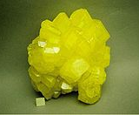
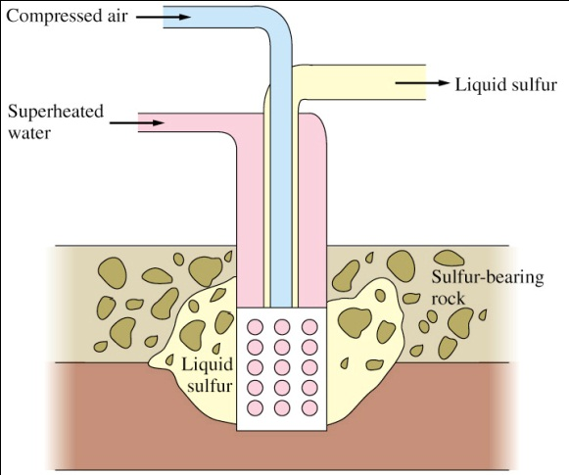
Tema 9. Elementos no metálicos de los grupos VII A y VIA
uned
(apartado de solo lectura)
11. Azufre: estado natural, métodos de preparación y aplicaciones
El azufre se encuentra en la corteza terrestre (0,05% en peso), en yacimientos naturales:
como elemento libre, en forma de S₈ y S_{x} (con un 90% de pureza)
combinado en forma de sulfuros metálicos (galena PbS, pirita FeS₂, blenda ZnS, cinabrio HgS) o sulfatos (barita BaSO₄, yeso CaSO₄·2H₂O)
en el agua de mar se encuentra como SO₄⁼ (en un 0,27%)
Aparece como impureza (no deseable) en carbón y petróleo
Más del 50% del consumo mundial de azufre se extrae del petróleo, por oxidación catalítica de derivados sulfurados del petróleo:
En yacimientos, se extrae por el método Frasch
Se introducen tres tubos concéntricos hasta el yacimiento. Por el tubo exterior se introduce vapor de agua a presión y 170 °C, que disuelve el azufre; por el interior se introduce aire a presión y por el intermedio asciende la mezcla de azufre y agua.
12

Slide 13
Tema 9. Elementos no metálicos de los grupos VII A y VIA
uned
14. Ácido sulfúrico: síntesis industrial
Más del 90% del azufre se emplea para la fabricación del ácido sulfúrico; también se usa para la vulcanización del caucho, para obtención de compuestos orgánicos sulfurados, fabricación de pólvora, y como fungicida en agricultura.
El ácido sulfúrico es el compuesto más importante de la industria química
Se obtiene a partir del SO₂ mediante dos reacciones sucesivas:
A esta sigue una reacción de hidratación del SO₃ para dar H₂SO₄.
Aunque la reacción es favorable a nivel termodinámico (∆H<0, ∆G°<0) la velocidad de reacción es muy baja a temperatura ordinaria. A mayor temperatura es más rápida pero su rendimiento es menor. Al aumentar la presión, mejora la oxidación.
La solución es usar una temperatura moderada (450 a 600 °C) y usar un catalizador. El catalizador puede estar en fase homogénea o en fase heterogénea dando lugar a dos métodos de síntesis diferentes a nivel industrial: las cámaras de plomo y el método de contacto.
13

Slide 14
Tema 9. Elementos no metálicos de los grupos VII A y VIA
uned
14. Ácido sulfúrico: síntesis industrial
En ambos métodos de fabricación se distinguen tres fases:
Fase de preparación. Se eliminan impurezas de reactivos que pueden desactivar el catalizador (partículas inertes, óxidos de arsénico, restos de humedad), y se ajustan temperatura y presión de los reactivos.
Fase de oxidación. Reacción del SO₂ con el oxígeno en presencia del catalizador
Fase de absorción. El SO₃ se adsorbe sobre una solución acuosa diluida de ácido sulfúrico para dar ácido a mayor concentración
Método de las cámaras de plomo
El catalizador es una mezcla homogénea de óxidos de nitrógeno. La reacción tiene lugar en reactores cubiertos interiormente de plomo, que resiste bien el ataque del ácido.
La concentración obtenida es menor al 80% y con muchas impurezas, pero es válido para muchas aplicaciones (fertilizantes)
Reacciones complejas, formando un compuesto intermedio, el ácido nitrosilsulfúrico
14

Slide 15
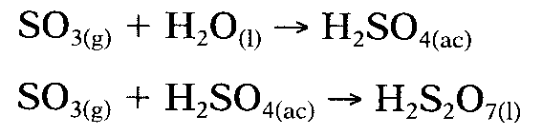

Tema 9. Elementos no metálicos de los grupos VII A y VIA
uned
14. Ácido sulfúrico: síntesis industrial
Método de contacto
La reacción se produce en fase heterogénea. Los catalizadores iniciales basados en Pt se sustituyeron por V₂O₅ soportado sobre un gel de sílice o sobre zeolitas.
Se hace pasar el óxido de azufre sobre el lecho del catalizador manteniendo T en 450-600°C. Luego se separa el SO₃ adsorbiéndolo en una disolución de ácido sulfúrico diluida.
El proceso es muy exotérmico y se puede obtener ácido a la concentración deseada (incluso >100%). Estas pueden considerarse disoluciones de SO₃ en ácido sulfúrico, el ácido sulfúrico fumante (oleúm) H₂ S₂O₇.
15

Slide 16

Tema 9. Elementos no metálicos de los grupos VII A y VIA
uned
14. Ácido sulfúrico: síntesis industrial
(Examen 11110-2013F2)
Ejemplo 1
Exponga brevemente la síntesis de ácido sulfúrico. Escriba la reacción. ¿Cuál es la diferencia fundamental existente en el procedimiento de las cámaras de plomo y el método de contacto?
El ácido sulfúrico se obtiene a partir de dióxido de azufre mediante dos reacciones: oxidación a trióxido de azufre y posterior hidratación.
La diferencia entre ambos métodos de síntesis radica en el sistema catalítico: en las cámaras de plomo la catálisis en es fase homogénea y en el método de contacto es en fase es heterogénea
16

Slide 17
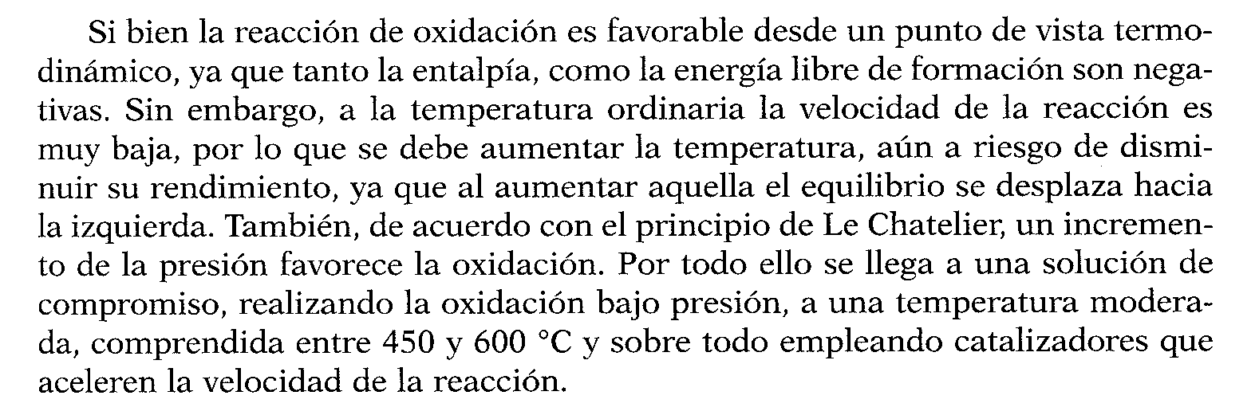
Tema 9. Elementos no metálicos de los grupos VII A y VIA
uned
14. Ácido sulfúrico: síntesis industrial
(Examen 11280-2014F2)
Ejemplo 2
La obtención industrial del ácido sulfúrico se basa en la oxidación catalítica del SO₂ según la ecuación: SO_{2(g)} + ½O_{2(g)} ↔ SO_{3(g)} ΔH < 0.
Para aumentar la formación de SO₃ se deberá:
aumentar la presión parcial de oxígeno
aumentar la temperatura
disminuir la temperatura
disminuir la presión total
Respuesta: b) aumentar la temperatura
Nota: observe que la respuesta a) habla de aumentar solo la presión parcial de oxígeno y no de aumentar la presión total, que sería lo correcto.
17

Slide 18
Tema 9. Elementos no metálicos de los grupos VII A y VIA
uned
14. Ácido sulfúrico: síntesis industrial
(Examen 10740-2012SO)
Ejemplo 3
Describa brevemente el método más importante de obtención industrial del ácido sulfúrico.
Respuesta: Método de contacto, apartado 9.14.2 del libro de texto.
18

Slide 19
Tema 9. Elementos no metálicos de los grupos VII A y VIA
uned
15. Propiedades y aplicaciones del ácido sulfúrico
El ácido sulfúrico puro es viscoso (ρ = 1,85 g/ml), su punto de congelación es 10,35 °C, hierve a 290 °C (se descompone en SO₃ y H₂O)
Es totalmente soluble en agua y la reacción es muy exotérmica. Es un ácido diprótico fuerte, ionizándose en dos etapas (la primera total, la segunda de fuerza media)
Sus aplicaciones se basan en cuatro propiedades:
Propiedades ácidas. Es un ácido muy fuerte y se emplea para obtener otros ácidos (HCl, H₃PO₄,…) por desplazamiento de sus sales, o para obtener sales ácidas.
Ejemplo: elaboración de abonos fosfatados (sales ácidas) a partir de fosfatos naturales, que son más solubles en agua y se absorben mejor por las plantas
También se usa como decapante de metales y para la fabricación de muchos otros compuestos orgánicos e inorgánicos.
19

Slide 20
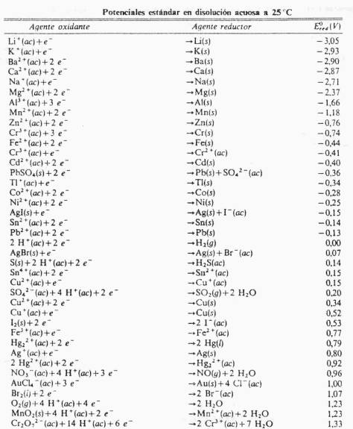
Tema 9. Elementos no metálicos de los grupos VII A y VIA
uned
15. Propiedades y aplicaciones del ácido sulfúrico
Propiedades oxidantes. En concentración diluida y en frío se comporta como un oxidante débil, y permite oxidar a todos los metales por encima del H (p.ej. Zn). En soluciones concentradas y en caliente, puede oxidar a metales menos reductores (p.ej. Cu)
Propiedades sulfonantes. Para reacciones de sulfonación (tratamiento de cualquier compuesto orgánico con el ácido sulfúrico) especialmente de hidrocarburos aromáticos, y también hidrocarburos olefinicos, usados para preparar explosivos, detergentes y otros derivados
Propiedades deshidratantes. Permite extraer agua en materiales que la contienen, y descomponer o carbonizar muchos compuestos orgánicos. También se aplica en la fabricación de olefinas, polímeros y colorantes sintéticos.
20

Slide 21
Tema 9.
Elementos no metálicos
de los grupos VII A y VIA
The end
Nota: Esta presentación no incluye todos los apartados del tema en el libro de texto base y l@s alumn@s deberán completar la información de forma personal de cara a su estudio
21

